Slide 1
Q-TASK

Slide 2
Ohjeita
Vastaa kysymyksiin tai väittämiin oikean vaihtoehdon mukaisella liikkeellä
Toista liike 4–5 kertaa
Laittakaa hyvää poppia taustalle soimaan

Slide 3

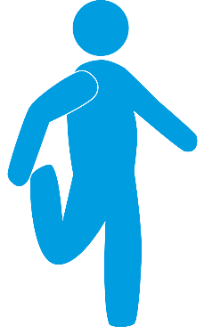


Niskan venytys
Etureiden venytys
Takareiden venytys
Rintakehän avaus

Slide 4
Niskan venytys
Etureiden venytys
Takareiden venytys
Rintakehän avaus

Slide 5
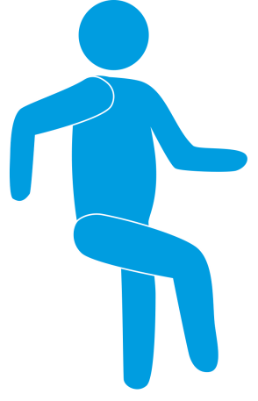



Marssi paikallaan
X-hyppely
Kyykkyyn ̶ ylös
Askellus tuolille

Slide 6
Marssi paikallaan
X-hyppely
Kyykkyyn ̶ ylös
Askellus tuolille

Slide 7



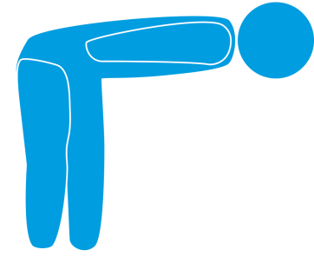
Hyvää huomenta
Vartalon sivutaivutus
Ylävartalon kierto
Jalkojen nosto ylös

Slide 8
Hyvää huomenta
Vartalon sivutaivutus
Vartalon kierto
Jalkojen nosto ylös

Slide 9

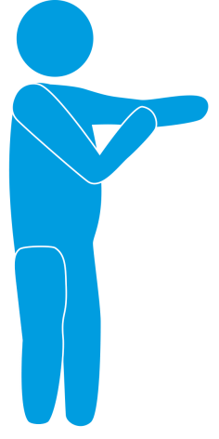


Nyrkkeily
Alakoukut
Pystypunnerrus
Käsien pyöritys

Slide 10
Nyrkkeily
Alakoukut
Pystypunnerrus
Käsien pyöritys

Slide 11


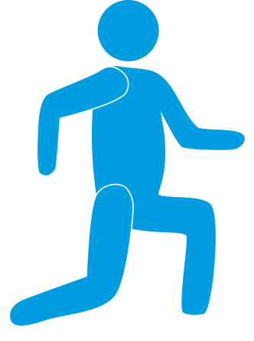
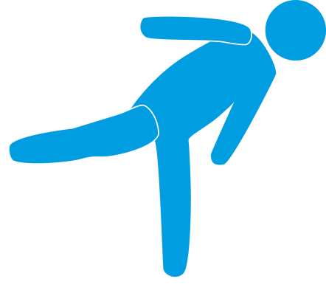
Kyykky tuolille
Sivupotku
Askelkyykky
Varpaille nousu

Slide 12
Kyykky tuolille
Sivupotku
Askelkyykky
Varpaille nousu

Slide 13

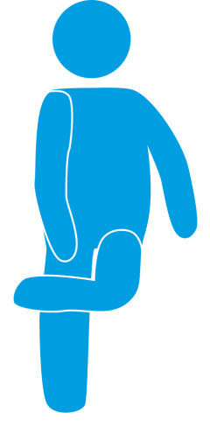


Yhden jalan seisonta
Kantapäillä seisonta
Kropan nosto ylös
Käsien pyöritys eri suuntiin

Slide 14
Yhden jalan seisonta
Kantapäillä seisonta
Kropan nosto ylös
Käsien pyöritys eri suuntiin

